Slide 1





(Trang 19)

Slide 2




Slide 3
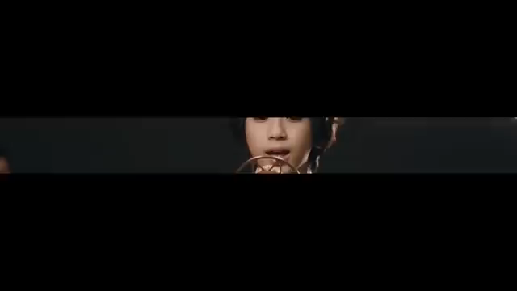

Slide 4



YÊU CẦU CẦN ĐẠT
Biết cách viết một đoạn văn
Viết đoạn văn nêu tình cảm, cảm
xúc về một người gần gũi,
thân thiết.

Slide 5

Viết đoạn văn nêu tình cảm, cảm xúc về một người gần gũi, thân thiết.

Slide 6
Dựa vào các ý đã tìm được trong hoạt động viết ở bài 2, viết đoạn văn theo yêu cầu của đề bài.
Bố em là người ít nói nhưng luôn dành cho em tình yêu thương vô bờ bến. Vì vậy, trong trái tim em, bố luôn giữ một vị trí đặc biệt. Năm nay bố đã gần 40 tuổi. Vì làm việc vất vả nên nước da bố ngăm đen và bàn tay có nhiều vết chai sạn. Là người đàn ông cao lớn nhưng bố luôn dịu dàng dạy em học bài, nói chuyện nhẹ nhàng với mẹ con em. Em rất hạnh phúc, tự hào khi có bố là người bạn đồng hành dạy bảo em nhiều điều hay, lẽ phải. Với em, bố là người bố 100 điểm.

Slide 7

VIẾT BÀI

Slide 8
Câu 2: Đọc soát và chỉnh sửa.
a. Đọc lại đoạn văn của em để phát hiện lỗi.
Cách sắp xếp ý trong đoạn văn
Cách chọn từ ngữ, cách viết câu bộc lộ
tình cảm, cảm xúc.
Cách nêu những cử chỉ, lời nói, suy nghĩ, việc làm,... của người gần gũi, thân thiết khiến em có tình cảm, cảm xúc.

Slide 9
b. Sửa lỗi trong đoạn văn
của em ( nếu có).

Slide 10


Slide 11


Slide 12



Kể lại câu chuyện Ông Bụt đã đến cho người thân nghe.
Nêu suy nghĩ của em về nhân vật ông nhạc sĩ trong câu chuyện.

Slide 13





